Slide 1
Разработка новой конструкции подпорной стенки для защиты ландшафтной среды
Докладчики:
Евдокимова Софья Сергеевна
Катков Никита Ильич
Студенты 1 курса 23ФИСПОС-105

Slide 2
Актуальность проекта
Подпорные стены являются неотъемлемой частью городских набережных, речных рекреационных зон отдыха людей, широко распространены в ландшафтном проектировании, а также используются повсеместно в сельском хозяйстве, в связи с чем получили значительное распространение в настоящее время. Поэтому создание новых конструкций подпорных стенок является весьма важным актуальным вопросом в решении проблемы защиты и сохранения ландшафтной среды обитания человека.

Slide 3
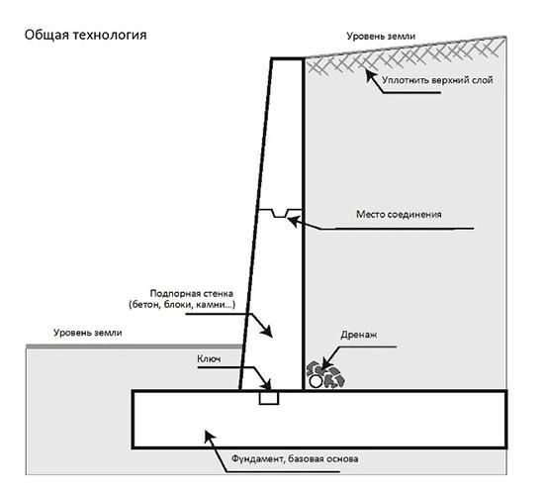
Проблема
Разработка конструктивного решения подпорной стенки, обеспечивающей ландшафтную защиту в условиях Самарской области для комфортной среды проживания людей.
Поиск новой усовершенствованной конструкции подпорной стены из крупнопористого бетона предполагает получить новое конструктивное решение подпорной стены, которое позволит устранить недостатки уже известных, в частности проблему водоотведения фильтрационного потока.
Конструкции, которые используются в настоящее время имеют сложную технологию строительного производства и, следовательно, имеет большую стоимость. Кроме этого, существующие конструкции подпорных стен полностью не решают проблему водоотведения фильтрационного потока.
Общий вид подпорной стены

Slide 4
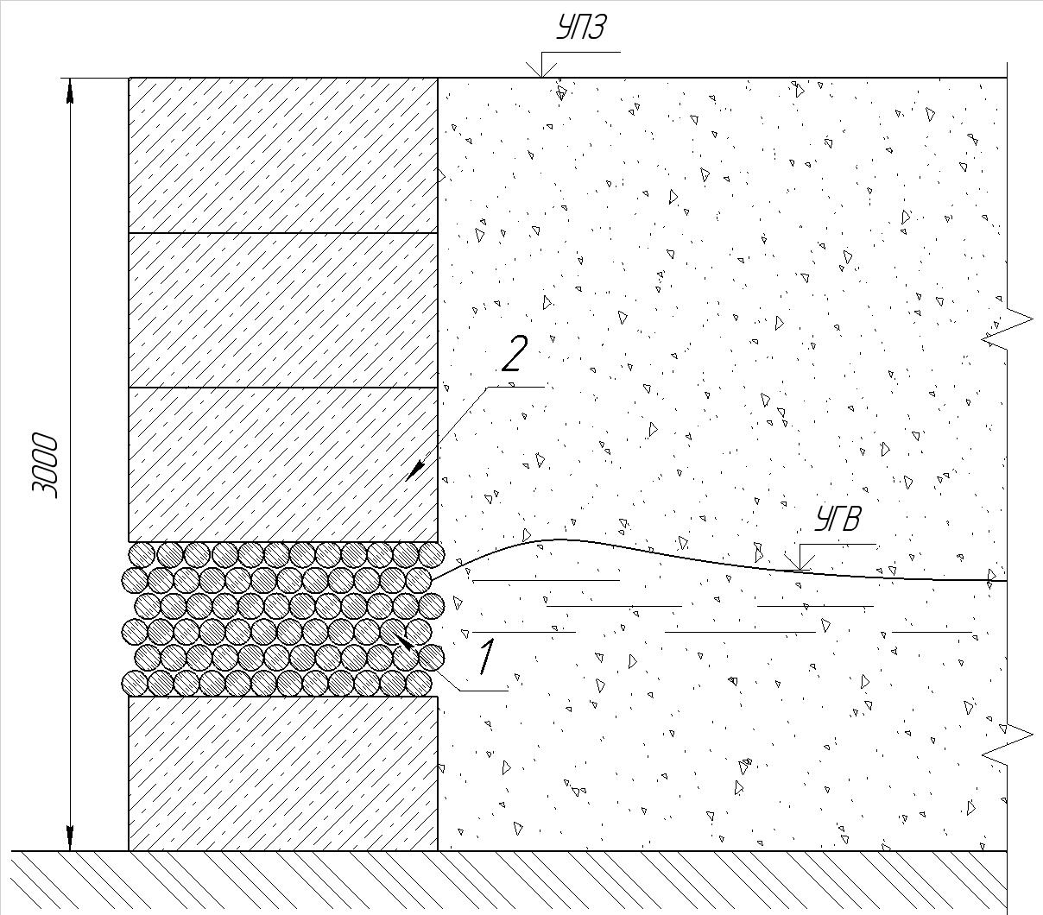
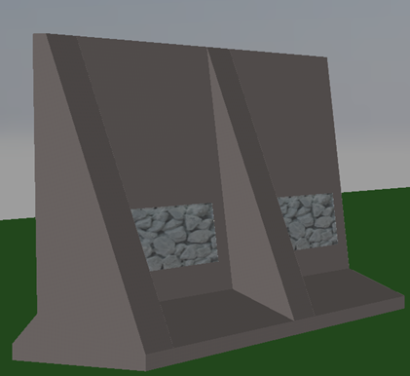
Решение
Для исследования выберем конструкцию подпорной стены – монолитную контрфорсную, которую можно использовать и как в городских условиях для благоустройства территории рекреационной зоны в близи открытых водоемов, и так в сельском хозяйстве для защиты земель от образования овражно-балочной сети, тем самым обеспечивая ландшафтную защиту для комфортной среды проживания людей.
С целью уменьшения влияния горизонтального давления воды на вертикальную стенку, ее рекомендуется изготавливать из крупнопористого бетона с диаметром фракций наполнителя (диаметром щебня) более 20 мм.
Новая конструкция подпорной стены со вставками из крупнопористого бетона представлена на рисунке.
Новая конструкция подпорной стены

Slide 5
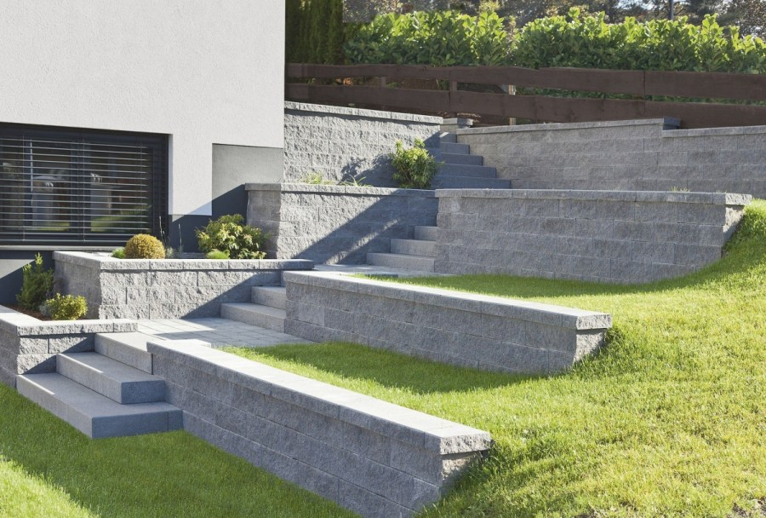
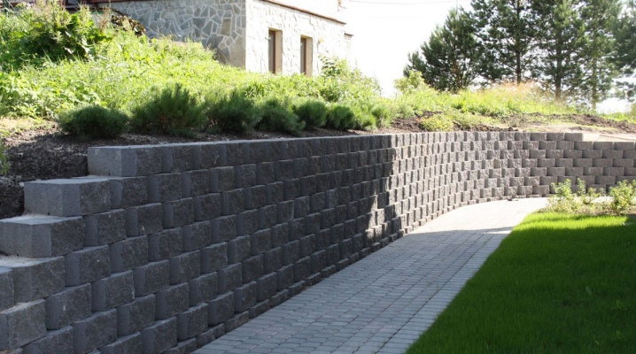
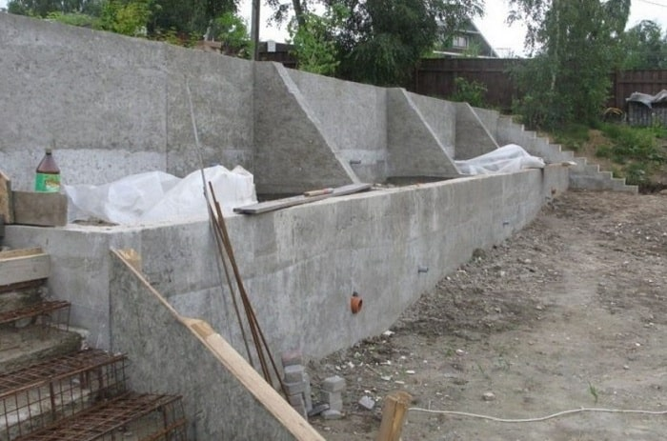
Рынок
На современном рынке строительных конструкций, в части подпорных стен, наиболее широкое распространение получили - монолитные контрфорсные подпорные стены, которые имеют большую устойчивость и могут проектироваться различных типов. Чаще всего подпорные стены возводят из железобетона, так как он имеет ряд преимуществ по сравнению с другими материалами (высокая прочность, долговечность, морозостойкость) и наиболее полно отвечает требованиям, предъявляемым к подобного рода сооружениям. Железобетонные подпорные стены более экономичны и рациональны.
Как известно подпорные стенки предназначены для удержания сыпучих материалов.
Удерживать грунт от осыпания необходимо при строительстве и эксплуатации многих сооружений. Особенно часто они используются в гидротехническом строительстве и в сельском хозяйстве.
Примеры использования подпорных стен:
причальная;
набережные;
укрепление стен водоводов (каналов);
стены заглубленных зданий и сооружений;
мелиоративные подпорные стены.

Slide 6
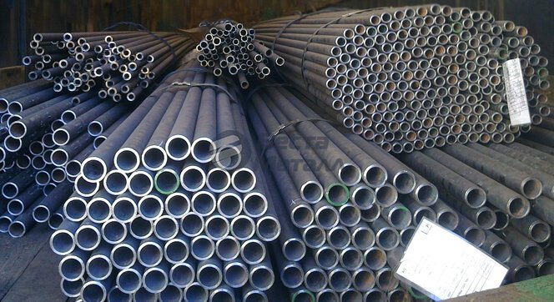
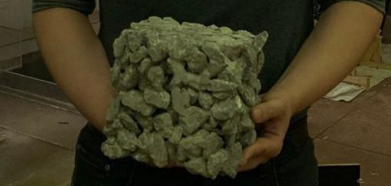
Бизнес - модель
Прибыльность проекта заключается в извлечение выгоды из ценовой разницы между элементами из крупнопористого бетона и традиционными дренажными системами. Установление оптовых поставщиков цементных смесей и заполнителя крупных фракций.
По типу клиентов товар или услуги проекта подходят как частным лицам, так и коммерческим организациям. (B2B, B2C)
Труба нержавеющая бесшовная 22х1 12Х18Н10Т
(430р. за метр)
Блок из крупнопористого бетона

Slide 7
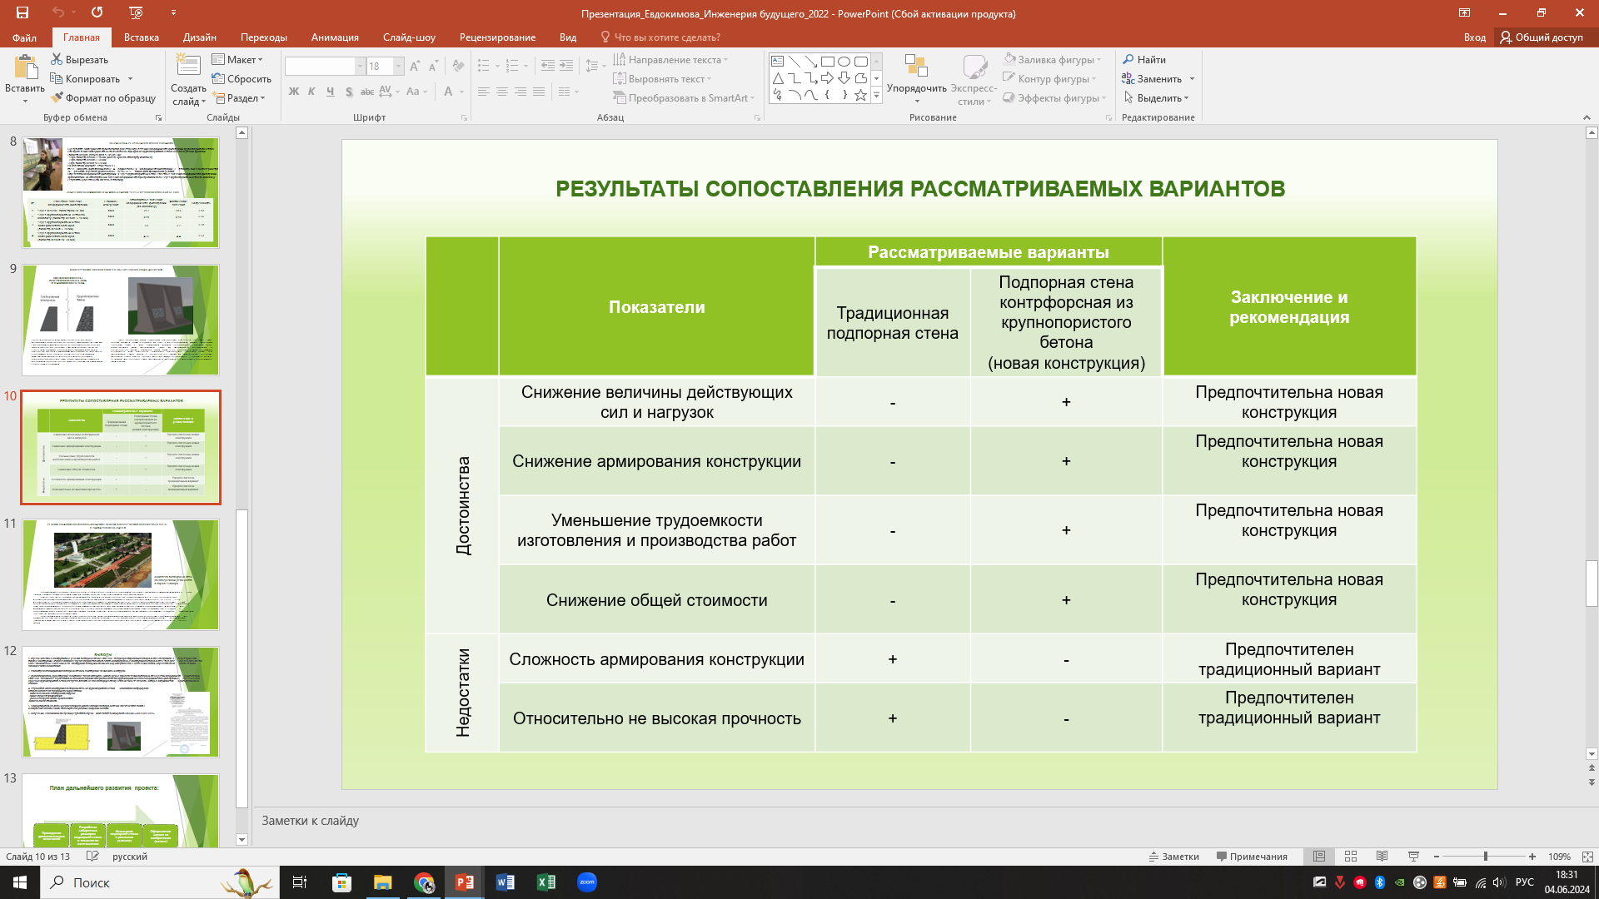
Текущие результаты
На настоящий момент нами разработана новая монолитная контрфорсная конструкция подпорной стены, которая является более устойчивой на сдвиг и на опрокидывание, нежели традиционна подпорная стена. В целях уменьшения влияния горизонтального давления воды, фильтрующейся через вертикальную стенку, ее рекомендуется изготавливать из крупнопористого бетона с диаметром щебня более 20 мм. Поскольку в целях обеспечения устойчивости всей конструкции монолитной контрфорсной подпорной стены, всю вертикальную стенку делать из крупнопористого бетона не целесообразно, достаточно выполнить только участок, который непосредственно соприкасается с грунтовыми водами. Остальное тело подпорной стены рекомендуется выполнять из традиционного армированного железобетона.

Slide 8


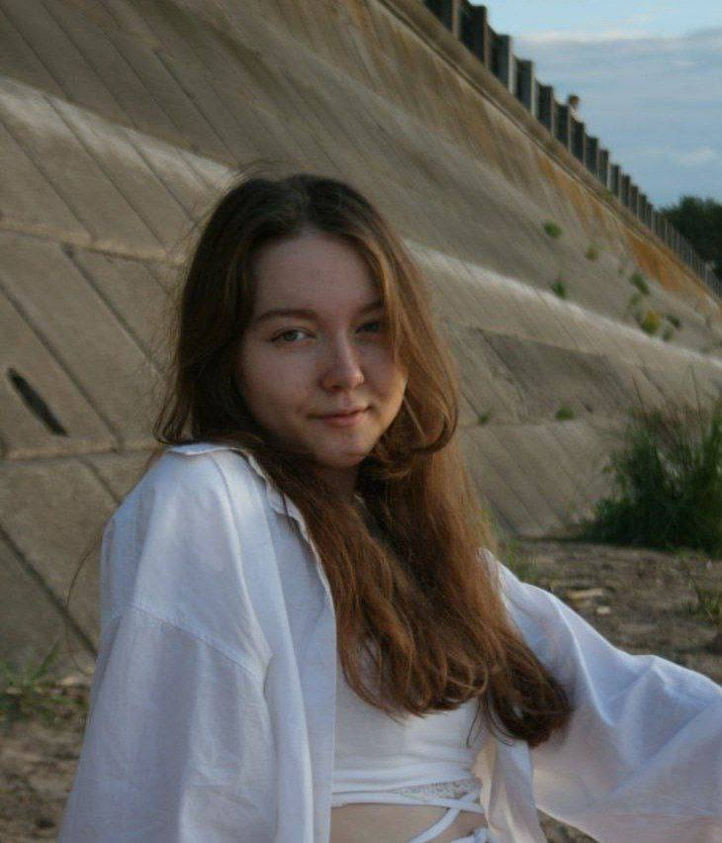



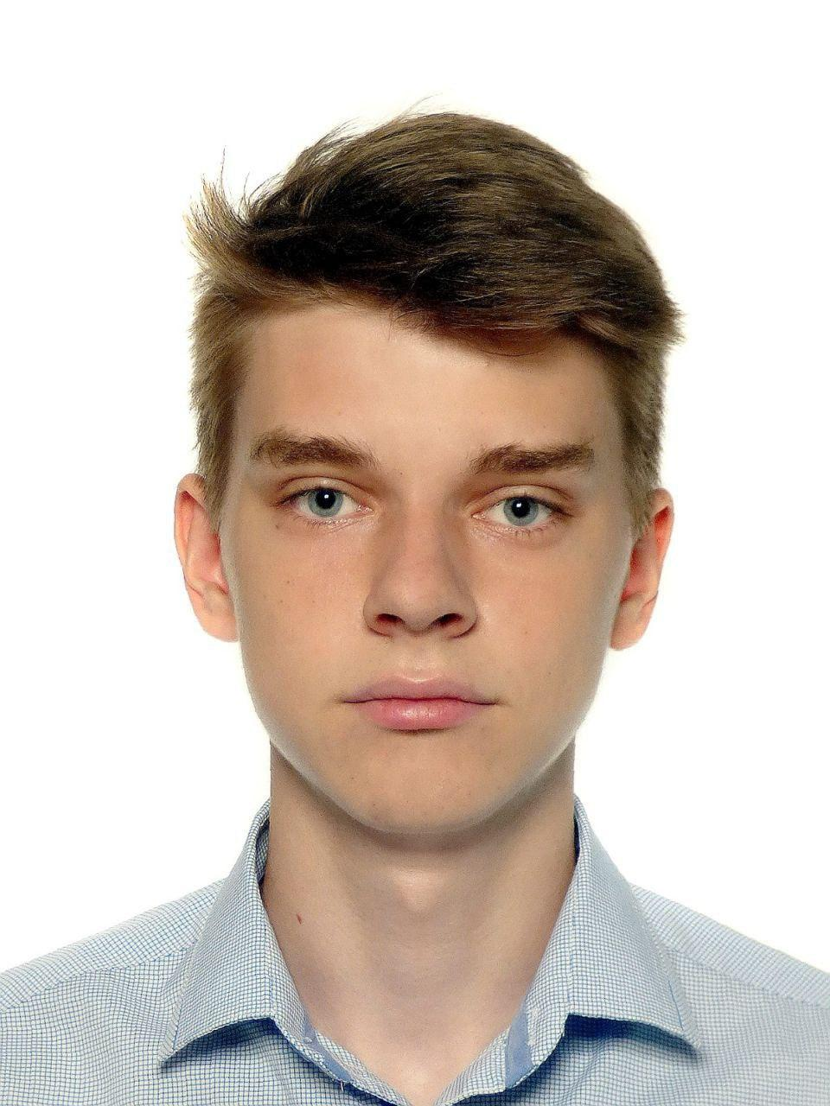

Команда
Постнов Алексей
Александрович
21ФИСПОС-105, 3 курс
Наумов Иван
Максимович
21ФИСПОС-105, 3 курс
Бебко Денис
Владимирович
21ФИСПОС-105, 3 курс
Константинов
Степан Сергеевич
23ФИСПОС-105, 1 курс
Ильин Данила
Александрович
21ФИСПОС-105, 3 курс
Евдокимова Софья
Сергеевна
23ФИСПОС-105, 1 курс
Катков Никита
Ильич
23ФИСПОС-105, 1 курс
Низамова Альфина
Агдасовна
23ФИСПОС-105, 1 курс
Спикер;
генератор идей
Спикер;
мастер презентации;
тимлид
Дизайнер
Маркетолог
Аналитик
Менеджер
Тестировщик
Тестировщик

Slide 9
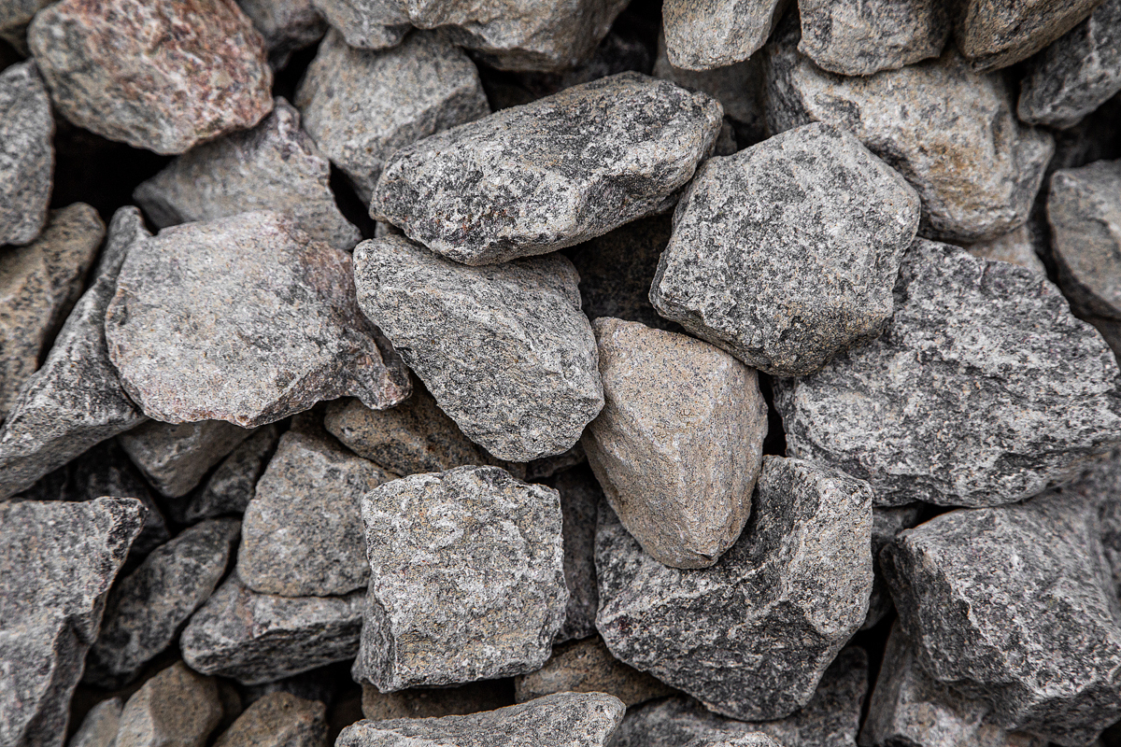
Планы развития
Продолжение исследования целевых аудиторий, определение ключевых потребителей, построение бизнес-модели, а также развитие технологии.
В ходе идущих исследований было определено что гранитный щебень большой фракции является предпочтительным заполнителем.

Slide 10
Контакты
-
89379912525
simply.man.in.internet@gmail.com

